Slide 1
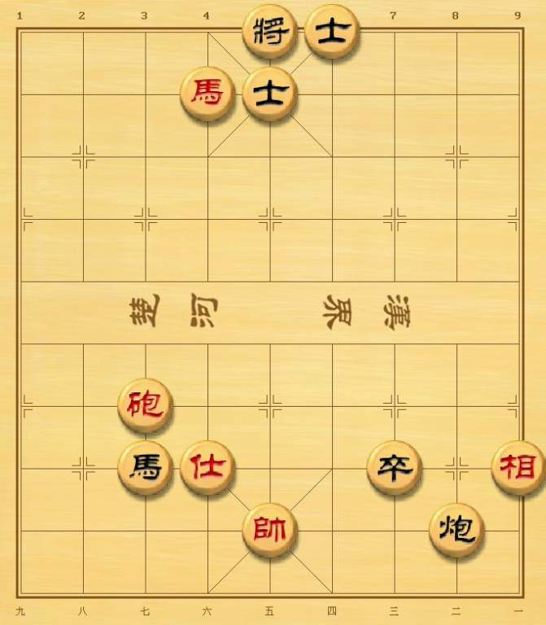
中国象棋

Slide 2
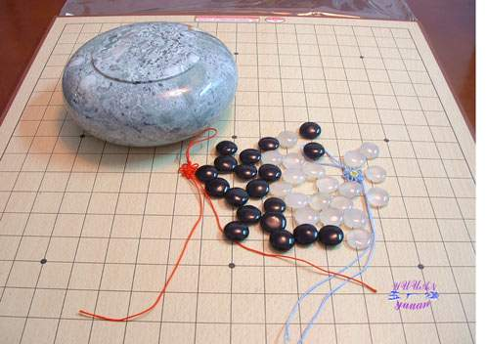
围棋

Slide 3
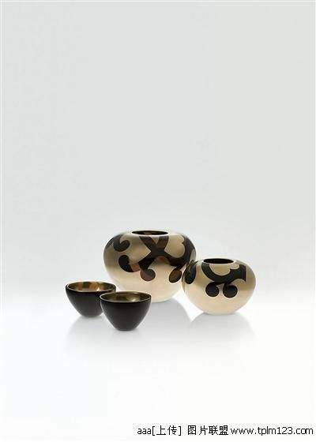
q í wéi néng zhuān zhì棋 围 能 专 致
lìng é gōng jiàn zuò 另 鹅 弓 箭 作
生字复习

Slide 4
词语复习
远近闻名 专心致志
围棋 能手 棋艺
弓箭 长进 天鹅
出色 走神儿

Slide 5
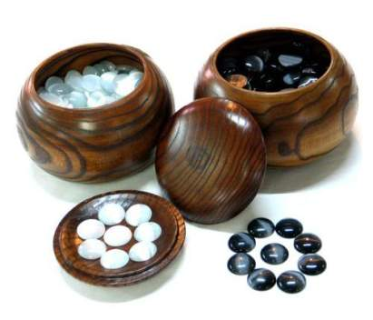
古时候，有一位下围棋的能手，名叫秋，他的棋艺远近闻名。
能手
远近闻名

Slide 6
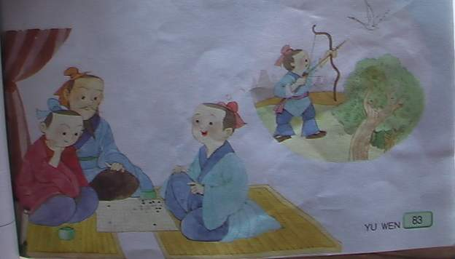
有两个学生拜秋为师，跟他学下棋。

Slide 7
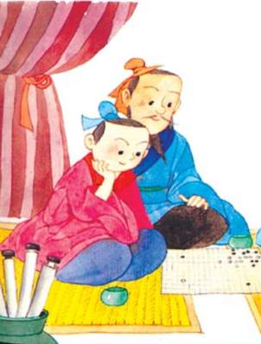
专心致志
一个学生专心致志，一边听一边看老师在棋盘上布子，有不明白的地方还要问上几句。

Slide 8
练一练：
例：中秋夜，我们全家人一边吃月饼，一边赏月。
妈妈一边( ),一边( ) 。
小明一边（ ）一边（ ）。

Slide 9
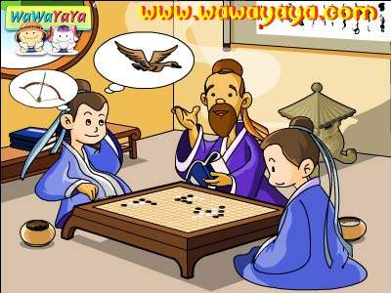
另一个学生呢，听着听着就走了神儿，好像看到一只美丽的天鹅正从远处飞来。他想，要是用弓箭把它射下来该有多好哇！想着想着，双手不由得做出了拉弓射箭的动作。

Slide 10
老师发现了，提醒他注意听讲。可他只听了一会儿，又去想别的事情了。
又

Slide 11
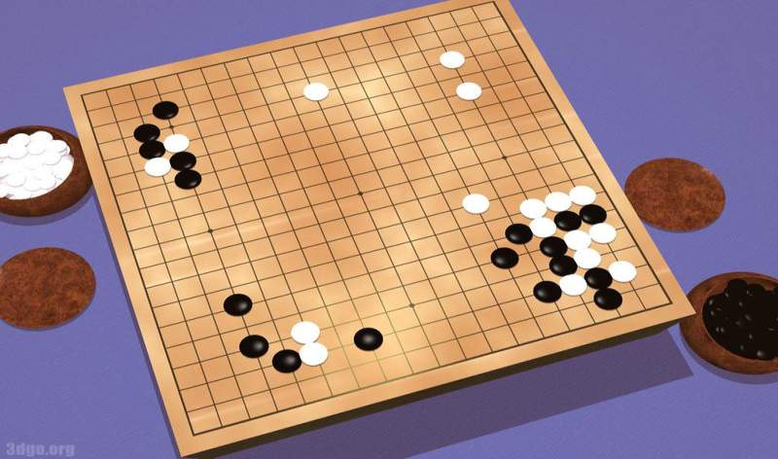
说一说两个学生跟同一个老师学下棋，为什么学的结果不一样？

Slide 12
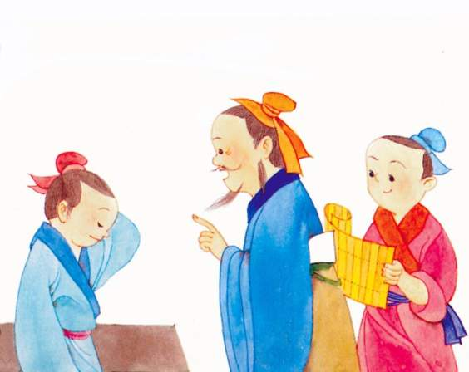
一个学生成了出色的棋手，
因为（ ），所以他成了出色的棋手。
他专心致志的学棋

Slide 13
而另一个学生棋艺一直没有多大长进。
因为（ ），所以他棋艺一直没有多大长进。
他学棋不专心

Slide 14
这个故事告诉我们：学习必须专心。只有全神贯注、用心学习的人才会学好本领，在学习上三心二意、极不专心的人是学而无成的。

